Slide 1
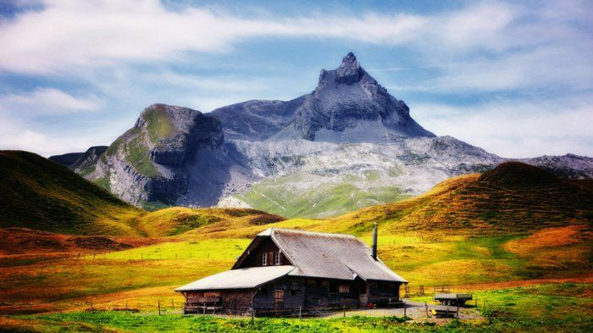
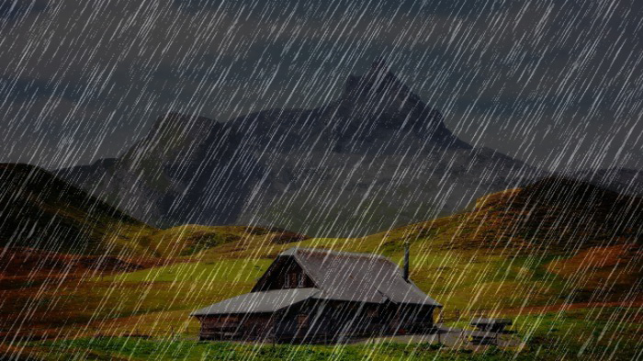
SIMULATION 1 : OBSERVATIONS SUPPLEMENTAIRES : Indiquer si la condition B répond aux critères de rédaction, Justifier
A
B
VISIBILITE = 15KM
VISIBILITE = 5KM
Phéno = Pluie modérée

Slide 2
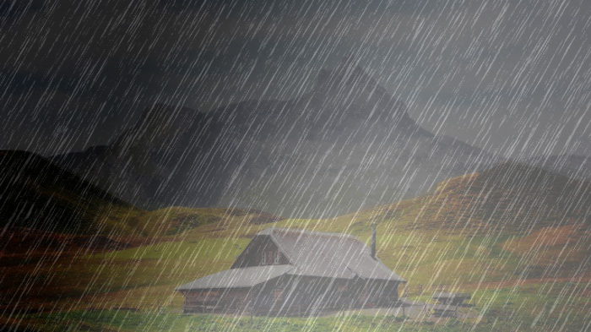
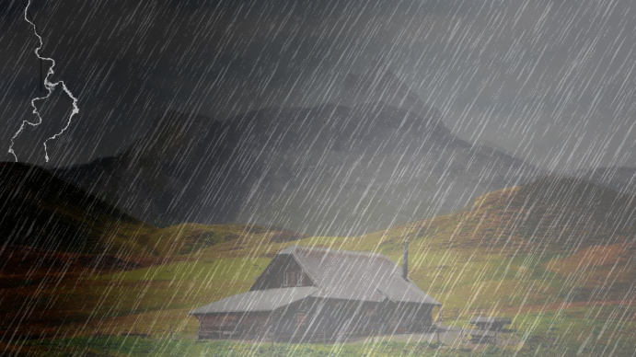
SIMULATION 2 : OBSERVATIONS SUPPLEMENTAIRES : Indiquer si les passages de A vers B B vers C , C vers D, D vers A répondent aux critères de rédaction . Justifier ,
VISIBILITE = 15KM
VISIBILITE = 5KM
Phéno = Pluie modérée
12
22TU
12
00TU
12
49TU
A B
D C
VISIBILITE = 4500M
Phéno = Pluie forte
VISIBILITE = 4000M
Phéno = Pluie forte + orage
12
35TU
12
32TU

Slide 3
SIMULATION 3 : OBSERVATIONS SUPPLEMENTAIRES
SITUATION AVANT SITUATION APRES
15:15 TU
15:17 TU

